Slide 1
Инновационные образовательные технологии в современной школе на уроках английского языка
Данзанова Ирина Васильевна
Учитель английского языка МБОУ ООШ с. Иннокентьевка

Slide 2
Без коренного пересмотра целей образования и системы организации работы школы, школьникам сложно адаптироваться к новым социальным условиям и «информационному взрыву».
В новых социальных условиях одним из важных направлений в системе образования в школе становится разработка и внедрение педагогических технологий, соответствующих требованиям времени.

Slide 3
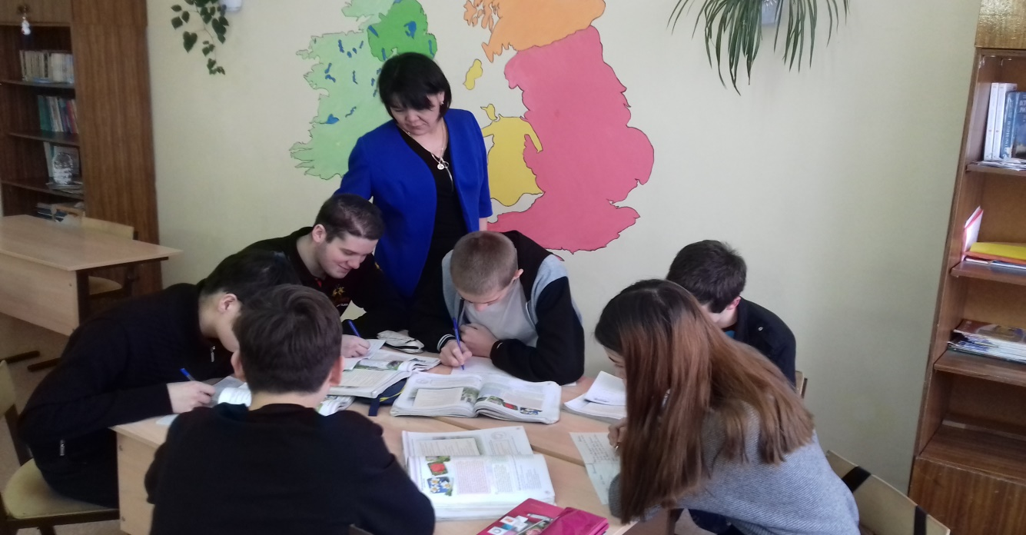
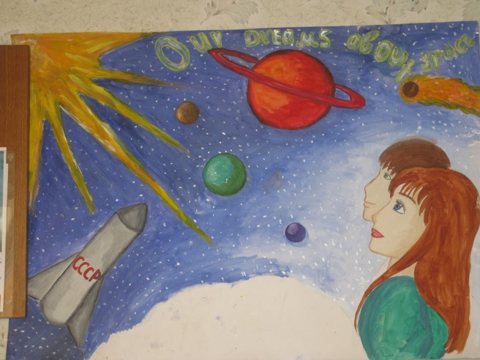
Педагогическая технология
Педагогическая технология – это интегративный процесс, включающий способы организации деятельности учеников для анализа проблем и управления их решением, охватывающих все аспекты усвоения знаний.

Slide 4
Признаки педагогической технологии
1. Чёткая, последовательная педагогическая, дидактическая разработка целей обучения, воспитания;
2. Структурирование, упорядочение, уплотнение информации, подлежащей усвоению;
3.Комплексное применение дидактических, технических, в том числе и компьютерных средств обучения и контроля;
4. Усиление, насколько это возможно, диагностических функций обучения и воспитания;
5.Гарантированность достаточно высокого уровня качества обучения.

Slide 5
КЛАССИФИКАЦИЯ ТЕХНОЛОГИЙ
По уровню применения
По философской основе
По ведущему фактору психического развития
По характеру содержания и структуре
По организационным формам
По типу управления познавательной деятельностью
По концепции усвоения
По подходу к ребенку
По ориентации на личностные структуры
По преобладающему методу
По категории обучающихся
По направлению модернизации

Slide 6
Современные педагогические технологии
Современные педагогические технологии
Информационно-коммуникационная
Проблемное обучение
Здоровьесбе-регающая
ТЕХНОЛОГИЯ
Разноуровневое обучение
Развивающее
обучение
Проектная
Игровая
Обучение в сотрудничестве

Slide 7
Критерии определения эффективности использования инновационных технологий
Уровень мотивации к обучению.
Участие учащихся в проектной деятельности и творческих конкурсах.
Сформированность потребности в здоровом образе жизни.
Степень удовлетворенности школьной жизнью учащихся и родителей.

Slide 8
ОСНОВНАЯ ЦЕЛЬ ОБУЧЕНИЯ АНГЛИЙСКОМУ ЯЗЫКУ: 1. формирование и развитие коммуникативной культуры школьников 2.обучение практическому овладению английским языком.
Задача учителя
создать условия практического овладения языком для каждого учащегося;
выбрать оптимальные методы обучения, позволяющие каждому
ученику проявить свою творческую активность;
Пробудить познавательную деятельность учащегося в процессе обучения английскому языку.

Slide 9
Применение информационных технологий в обучении английскому языку стало необходимым и важным. Использование компьютера значительно облегчает процесс изучения языка через реализацию одного из принципов обучения — наглядности. Общеизвестно, что мультимедийные презентации активно вошли в процесс обучения английскому языку. Учащиеся используют Интернет для сбора материала. Одной из возможностей использования мультимедийных технологий на уроке является подготовка и проведение комбинированных, интегрированных уроков. Создание презентаций предполагает субъектно-объектные отношения: учитель-создатель или ученик-создатель
ИНФОРМАЦИОННЫЕ ТЕХНОЛОГИИ

Slide 10
Уроки с использованием презентаций
Microsoft Power Point.
помогают реализовать личностно-ориентированный подход в обучении
обеспечивают индивидуализацию и дифференциацию обучения с учётом способностей детей, их уровня обученности, склонностей и т.д
визуальная насыщенность учебного материала делает его ярким, убедительным и способствует интенсификации процесса его усвоения

Slide 11
Использование компьютерной презентации на уроке позволяет:
воздействовать сразу на несколько видов памяти: зрительную, слуховую, эмоциональную и в некоторых случаях моторную.
повысить мотивацию учащихся;
использовать большое количество иллюстративного материала;
интенсифицировать урок, исключив время для написания материала на доске;
вовлечь учащихся в самостоятельный процесс обучения, что особенно важно для развития их общеучебных навыков.

Slide 12
Мультимедийная презентация на уроке как методический прием
Методика использования
мультимедиа технологий предполагает:
совершенствование системы управления обучением на различных этапах урока;
усиление мотивации учения;
улучшение качества обучения и воспитания, что повысит информационную культуру учащихся;
повышение уровня подготовки учащихся в области современных информационных технологий; демонстрацию возможностей компьютера, не только как средства для игры

Slide 13
Использование мультимедийных презентационных технологий для решения педагогических задач
дефицит источников учебного материала;
возможность представления в мультимедийной форме уникальных информационных материалов (картин, рукописей, видеофрагментов, звукозаписей и др.);
необходимость систематизации и структурного представления учебного материала;
визуализация изучаемых явлений, процессов и взаимосвязей между объектами;
необходимость работы с моделями изучаемых объектов, явлений или процессов с целью исследования их свойств и др.

Slide 14
Мультимедийные уроки помогают решить следующие дидактические задачи:
усвоить базовые знания по предмету;
систематизировать усвоенные знания;
сформировать навыки самоконтроля;
сформировать мотивацию к учению в целом
оказать учебно-методическую помощь учащимся в самостоятельной работе над учебным материалом
При использовании на уроке мультимедийных презентаций структура урока принципиально не изменяется. В нем по-прежнему сохраняются все основные этапы, изменятся, возможно, только их временные характеристики.

Slide 15
При использовании презентации необходимо:
ориентироваться на развитие мыслительных (умственных) способностей ребенка, т.е. развитие наблюдательности, ассоциативности, сравнения, аналогии, выделения главного, обобщения, воображения и т.п.;
дать возможность успешно работать на уроке с применением компьютерных технологий и сильным, и средним, и слабым учащимся.

Slide 16
Thank you for your attention!

Slide 17
Преимущества работы с компьютером и его бесспорные достоинства

